Slide 1






Chào các em học sinh
ỦY BAN NHÂN DÂN TP THỦ ĐỨC
TRƯỜNG THCS ĐẶNG TẤN TÀI
Năm học: 2021- 2022
Lớp 6
Giáo viên thực hiện: Phạm Thị Huế

Slide 2
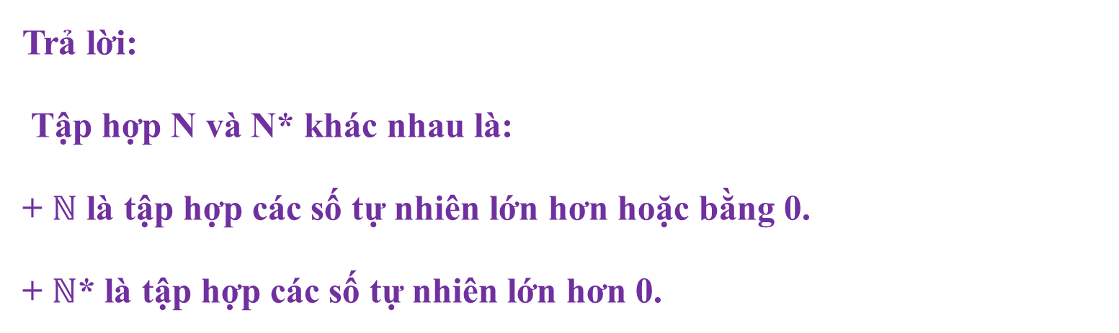
Kiểm tra bài cũ
Câu 1: Để viết một tập hợp ta gồm mấy cách?
Để viết một tập hợp ta gồm hai cách:
+ Cách 1: Liệt kê các phần tử của tập hợp.
+ Cách 2: Chỉ ra tính chất đặc trưng cho các phần tử của tập hợp.
Câu 2: Tập hợp N và N* có gì khác nhau?
Trả lời:
Tập hợp N và N* khác nhau là:
+ $ℕ$ là tập hợp các số tự nhiên lớn hơn hoặc bằng 0.
+ $ℕ$­­* là tập hợp các số tự nhiên lớn hơn 0.

Slide 3
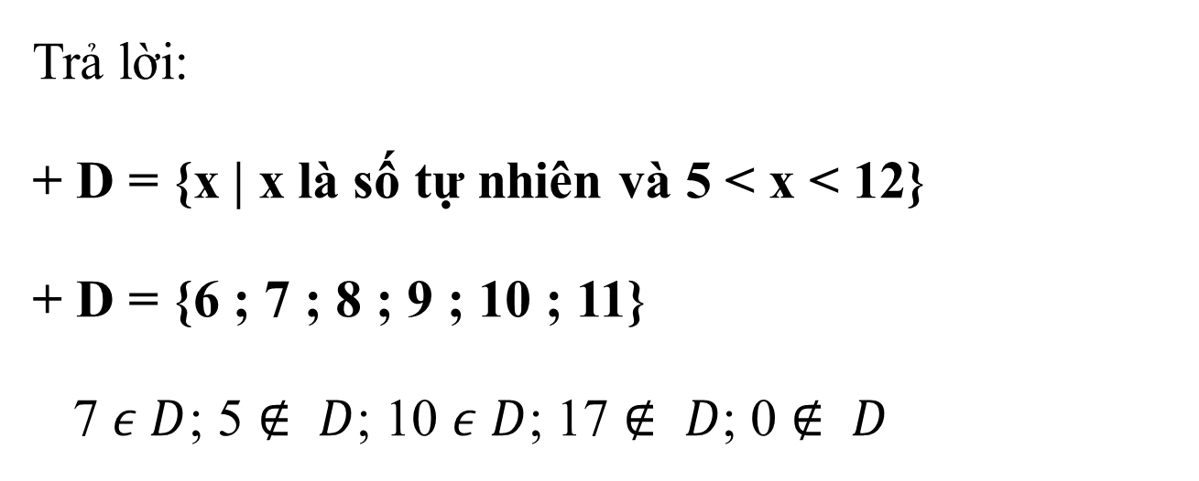
LUYỆN TẬP
Bài tập 1 SGK / trang 9
Cho tập hợp D gồm các số tự nhiên vừa lớn hơn 5 vừa nhỏ hơn 12. Hãy viết tập hợp D theo hai cách rồi chọn kí hiệu ∈, ∉ thích hợp thay cho mỗi dưới đây:
5 D; 7 D; 17 D; 0 D; 10 D.
?
?
?
?
?
?
Trả lời:
+ D = {x | x là số tự nhiên và 5 < x < 12}
+ D = {6 ; 7 ; 8 ; 9 ; 10 ; 11}
7 $ε D$; 5 $∉ D$; 10 $ε D$; 17 $∉ D$; 0 $∉ D$

Slide 4
Bài tập 2 SGK / trang 9
Cho B là tập hợp các số tự nhiên lẻ và lớn hơn 30. Trong các khẳng định sau, khẳng định nào là đúng, khẳng định nào là sai?
a) 31 ∈ B; b) 32 ∈ B; c) 2002 ∉ B; d) 2003 ∉ B.
Trả lời:
B = {x | x là số tự nhiên lẻ và x > 30}
+ Các khẳng định đúng là a) 31 ∈ B và c) 2002 ∉ B.
+ Các khẳng định sai là b) 32 ∈ B và d) 2003 ∉ B.

Slide 5
Bài tập 3 SGK / trang 9. Hoàn thành bảng dưới đây vào vở (theo mẫu).
Tập hợp cho bởi cách liệt kê phần tử | Tập hợp cho bởi tính chất đặc trưng
H = {2; 4; 6; 8; 10} | H là tập hợp các số tự nhiên chẵn khác 0 và nhỏ hơn 11.
 | M là tập hợp các số tự nhiên nhỏ hơn 15.
P = {11;13; 15; 17; 19; 21}
 | X là tập hợp các nước ở khu vực Đông Nam Á.
M = {1; 2; 3; 4; 5; 6; 7; 8; 9; 10; 11;12; 13; 14; 15}
P là tập hợp các số tự nhiên lẻ lớn hơn 9 và nhỏ hơn 22.
X = {Việt Nam, Lào, Campuchia, Thái Lan, Myanmar, Malaysia; Singapore, Indonesia, Brunei, Philippines, Đông Timor}

Slide 6
Bài tập 4 SGK / trang 9
Viết tập hợp T gồm tên các tháng dương lịch trong quý IV ( ba tháng cuối năm). Trong tập hợp T, những phần tử nào có số ngày là 31?
Trả lời:
Tập hợp T gồm tên các tháng dương lịch trong quý IV ( ba tháng cuối năm) :
T= { tháng 10 , tháng 11 , tháng 12}
Phần tử có số ngày là 31 là tháng 10 và tháng 12.

Slide 7
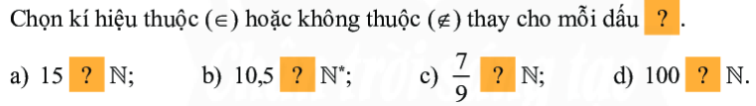
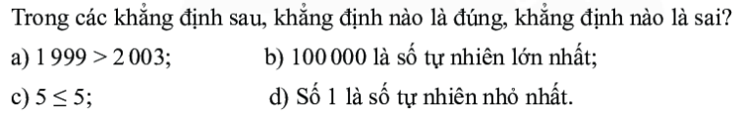




LUYỆN TẬP
Bài 1/12.
$$∈$$
$$∉$$
$$∉$$
$$∈$$
Bài 2/12.
S
S
Đ
S

Slide 8
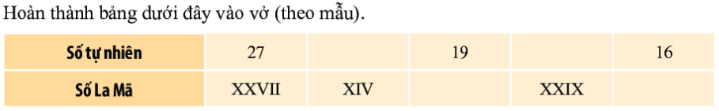
LUYỆN TẬP
Bài 3/12.
$$2 756=2×1000+7×100+5×10+6$$
$$2 023=2×1000+0×100+2×10+3$$
Bài 4/12.
14
29
XIX
XVI

Slide 9

HƯỚNG DẪN BÀI TẬP VỀ NHÀ
- Hiểu và ghi nhớ hai cách cho một tập hợp.
Xem lại các bài tập đã sửa.
- Chuẩn bị bài mới “ các phép tính trong tập hợp số tự nhiên”

